Slide 1

Gümüş Kanat
erdemler

Slide 2
HAZIRLIK SORULARI
1. Araştırdığınız yardım kuruluşları ile ilgili edindiğiniz bilgileri arkadaşlarınızla paylaşınız.
2. Bir iyilik yaptığınızda kendinizi nasıl hissediyorsunuz? Örneklerle anlatınız.

Slide 3
OKUMA ÇALIŞMASI
Aşağıdaki metni noktalama işaretlerine dikkat ederek sesli okuyunuz.

Slide 4
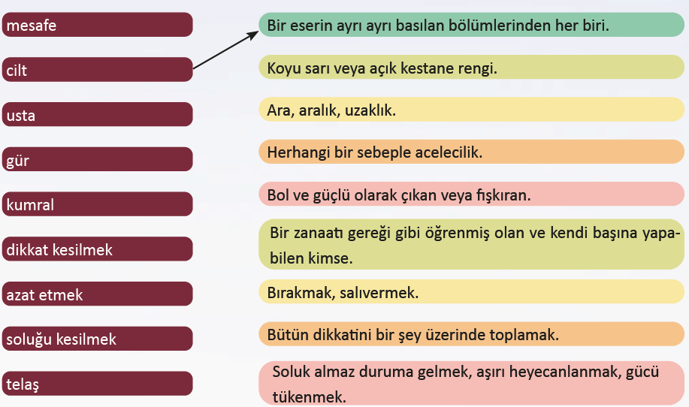
1. ETKİNLİK: SÖZCÜK ÇALIŞMASI

Slide 5
2. ETKİNLİK: METNİ ANLAMA
1. Kemal, babasından niçin yardım istemiştir? Anlatınız.
YANIT: Ayağından asılı kalan kuşu kurtarması için yardım istemiştir.
2. Kemal, avuçları arasındaki kuşu neye benzetmiştir? Anlatınız.
YANIT: Korkuyla, telaşla çarpan bir yüreğe benzetiyor.

Slide 6
2. ETKİNLİK: METNİ ANLAMA
3. Sokak hayvanlarını koruyabilmek için neler yapabiliriz? Düşüncelerinizi arkadaşlarınızla paylaşınız.

Slide 7
2. ETKİNLİK: METNİ ANLAMA
B) Okuduğunuz metinden hareketle, arkadaşlarınıza sormak üzere üç soru hazırlayınız.

Slide 8
2. ETKİNLİK: METNİ ANLAMA
C) Metnin ana fikri nedir? Açıklayınız.
Yardıma muhtaç hayvanlara yardım etmeliyiz.

Slide 9
3. ETKİNLİK
Bir adam ve oğlu, ormanda yürüyüş yapıyorlarmış. Çocuk birden takılıp düşmüş ve “Aaaah!” diye bağırmış. İleride, bir dağın tepesinde “Aaaah!” diye bir ses duymuş ve şaşırmış. Merak edip “Sen kimsin?” diye bağırmış. Aldığı cevap “Sen kimsin?” olmuş. Çocuk bu cevaba kızıp “Sen bir korkaksın!” diye bağırmış. Dağdan gelen ses de ”Sen bir korkaksın!” olmuş. İyice sinirlenen çocuk, babasına dönüp “Baba, ne oluyor böyle?” diye sormuş. Babası, “Oğlum, dinle ve öğren.” demiş.
Babası dağa dönüp “Sana hayranım!” diye bağırmış. Gelen cevap “Sana hayranım!” olmuş. Baba tekrar seslenmiş, “Sen muhteşemsin!” Gelen cevap yine “Sen muhteşemsin!” olmuş. Çocuk çok şaşırmış ama ne olup bittiğine bir anlam verememiş. Babası açıklamış. “Oğlum, insanlar buna ‘yankı’ derler. Ama aslında insanların birbirlerine karşı davranışları da buna benzer.”
(…)
Yusuf Özkan ÖZBURUN

Slide 10
3. ETKİNLİK
B) Sizce okuduğunuz bu hikâye nasıl devam etmiştir? Hikâyenin kalan bölümünü siz tamamlayınız.
C) Tamamladığınız hikâyeye uygun bir başlık öneriniz.

Slide 11
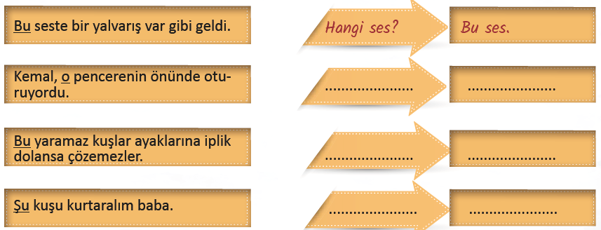
4. ETKİNLİK:
Aşağıdaki cümlelerde yer alan altı çizili kelimeleri bulduracak şekilde sorular sorunuz. Bu soruları örnekteki gibi cevaplayınız.
Hangi pencere?
O pencere.
Hangi yaramaz kuşlar?
Bu yaramaz kuşlar.
Hangi kuşu?
Şu kuşu.

Slide 12
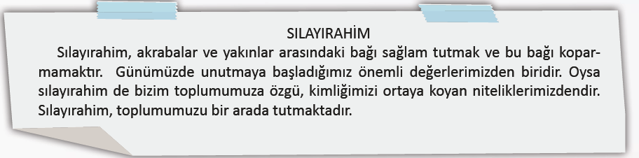
5. ETKİNLİK
A) Aşağıdaki metni noktalama işaretlerine dikkat ederek okuyunuz.
Leyla, okullarının koridorunda arkadaşları tarafından oluşturulan panoda okudu bu yazıyı. Çok etkilenmişti. Çünkü uzun zamandır akrabalarını ziyaret etmemiş, onları arayıp sormamıştı. Leyla o gün bir karar verdi: Her hafta bir akrabasını ziyaret edecekti.

Slide 13
5. ETKİNLİK
B) Leyla, ziyaretlerini planlayarak bir tablo hâline getirmek istemektedir. Aşağıdaki yönergeleri kullanarak Leyla’nın ziyaret tablosunu tamamlayınız.

Slide 14
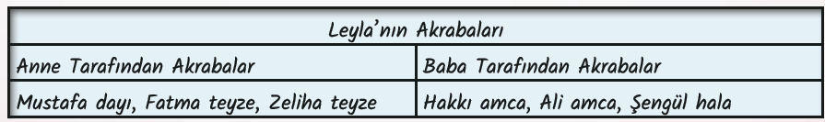
5. ETKİNLİK
Leyla’nın akraba ziyaretleri planıyla ilgili bildiklerimiz şunlardır:
• Teyzelerini birbirini takip eden haftalarda ziyaret etmek istemektedir.
• Amcalarından birini son hafta ziyaret etmek istemektedir.
• Zeliha teyzesini ikinci hafta ziyaret edecektir.
• İlk hafta baba tarafından bir kadın akrabasını ziyaret edecektir.
• Hakkı amcasını, Ali amcasından önce ziyaret edecektir.
• Hakkı amcasını ziyaretinden sonraki hafta Mustafa dayısını ziyaret etmek istemektedir.

Slide 15
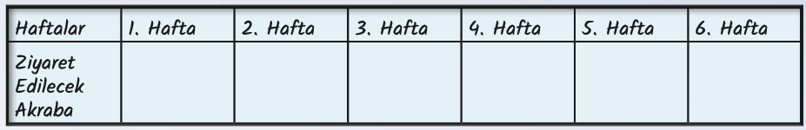
Leyla’nın akraba ziyaretleri planıyla ilgili bildiklerimiz şunlardır:
• Teyzelerini birbirini takip eden haftalarda ziyaret etmek istemektedir.
• Amcalarından birini son hafta ziyaret etmek istemektedir.
• Zeliha teyzesini ikinci hafta ziyaret edecektir.
• İlk hafta baba tarafından bir kadın akrabasını ziyaret edecektir.
• Hakkı amcasını, Ali amcasından önce ziyaret edecektir.
• Hakkı amcasını ziyaretinden sonraki hafta Mustafa dayısını ziyaret etmek istemektedir.
Fatma teyze
Hakkı amca
Şengül
hala
Zeliha
teyze
Mustafa
dayı
Ali
amca

Slide 16
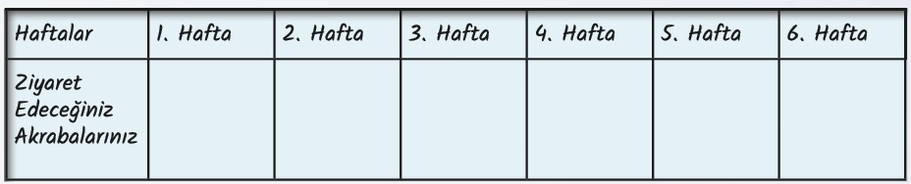
5. ETKİNLİK
C) Aşağıdaki tabloya kendi akrabalarınızı ziyaret edeceğiniz bir plan oluşturunuz. Oluşturduğunuz planı arkadaşlarınıza anlatacağınız bir yazı yazınız.

Slide 17
6. ETKİNLİK: KONUŞMA
Akraba ziyaretlerinin önemi hakkındaki duygu ve düşüncelerinizi anlatacağınız bir konuşma yapınız. Konuşmanızda beden dilinizi etkili şekilde kullanınız.

Slide 18
SONRAKİ METNE HAZIRLIK
Fabl türünde bir METİN ARAŞTIRINIZ.

Slide 19

METİN SONU
ÖZGÜR KAYA

